Slide 1
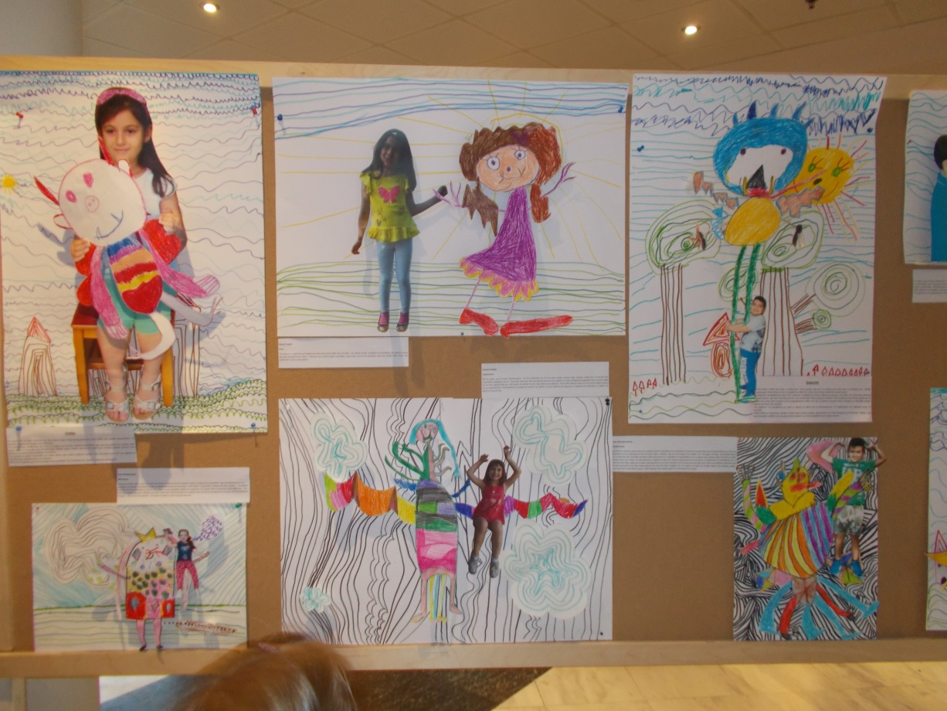
901. Μεθοδολογικές προσεγγίσεις στη διδακτική πράξη: από την παρατήρηση στον σχεδιασμό
Χειμερινό Εξάμηνο 2023-2024

Slide 2
Προαπαιτούμενα:
906. Εκπαιδευτικοί-ερευνητές του έργου τους: Θεσμικό-κοινωνικό και εκπαιδευτικό πλαίσιο στο νηπιαγωγείο (προηγούμενος τίτλος: Παρατήρηση στο νηπιαγωγείο/Ανάλυση και κατανόηση του πλαισίου της τάξης)
Υποχρεώσεις:
Υποχρεωτική παρουσία στα μαθήματα (έως 2 απουσίες)
Εποπτείες (διαδικτυακές) σε μικρότερες ομάδες (υποχρεωτική παρουσία)
Παρατήρηση στα νηπιαγωγεία
Διαδικτυακές σεμιναριακές διαλέξεις (υποχρεωτική παρουσία)

Slide 3
Προτεινόμενα συγγράμματα
Κατσαρού, Ε. & Τσάφος, Β. (2003). Από την έρευνα στη διδασκαλία. Η εκπαιδευτική έρευνα δράσης. Σάββαλας :Αθήνα
Altrichter Η. Et al. (2001).Οι εκπαιδευτικοί ερευνούν το έργο τους. ΜΕΤΑΙΧΜΙΟ: Aθήνα
Αξιοποίηση ντοσιέ 2^{ου} έτους

Slide 4
Αξιολόγηση μαθήματος
Το μάθημα αξιολογείται με
Εργασία ( ατομική και ομαδική) την οποία καταθέτετε στο τέλος του εξαμήνου:
Σύνθεση των επιμέρους εργασιών σας, σχολιασμών σας με βάση τους άξονες που συζητάμε, σχολιασμοί παρουσιάσεων, πρώτοι σχεδιασμοί.
Τη συμμετοχή σας στη διάρκεια του μαθήματος και των εποπτειών
Προφορική υποστήριξη της δουλειάς σας

Slide 5
Εγγραφή στην η-τάξη
Χρονοδιάγραμμα και υποχρεώσεις στο πλαίσιο του μαθήματος
Τρίτη 11-12.45: Παρακολούθηση μαθημάτων
Πέμπτη και Παρασκευή: Παρατηρήσεις στο Νηπιαγωγείο
Παρασκευή:Εποπτείες – Σεμιναριακές διαλέξεις
1 μονοήμερη και 3 διήμερες παρατηρήσεις στο Νηπιαγωγείο
3 διαδικτυακές δίωρες εποπτείες
Εργασίες στην η-τάξη
Ομάδες/χωρισμός σε 5μελείς ομάδες / ηλεκτρονική δήλωση νηπιαγωγείου

Slide 6
Ημερομηνίες Παρατηρήσεων-Εποπτειών
Παρατηρήσεις σε νηπιαγωγεία:
Πέμπτη 26/10: 1^{η} επίσκεψη-Γνωριμία
Πέμπτη 2/11 και Παρασκευή 3/11: 1^{η} παρατήρηση
Πέμπτη 23/11 και Παρασκευή 24/11: 2^{η} παρατήρηση
Πέμπτη 14/12 και Παρασκευή 15/12: 3^{η} παρατήρηση
Εποπτείες:
Παρασκευή 10/11: 1^{η} εποπτεία (9-11 και 11-13)
Παρασκευή 1/12: 2^{η} εποπτεία (9-11 και 11-13) ή 8/12
Παρασκευή 12/01: 3^{η} εποπτεία (9-11 και 11-13)

Slide 7
Συζητήστε σε μικρότερες ομάδες τα παρακάτω ερωτήματα

Slide 8
Βασικά ερωτήματα
Ποιες οι προσδοκίες/τι περιμένετε; από τη φετινή σας πρακτική;
Με ποια συναισθήματα ξεκινάτε;
Ποιες πιθανές δυσκολίες σκέφτεστε;
Τι είναι σημαντικό για εσάς να καταφέρετε;
Τι πιστεύετε ότι αναμένεται από εσάς να κάνετε;
Τι θεωρείτε ότι μάθατε/ κατανοήσατε στην Πρακτική του Β΄ έτους; Τι θεωρείτε ότι θα σας φανεί χρήσιμο από την Πρακτική του Β’ έτους;
Τι θεωρείτε ότι θα πρέπει να κατέχετε/γνωρίζετε προκειμένου να μπορείτε να αναλάβετε μια τάξη νηπιαγωγείου, όπως θα κάνετε στο επόμενο εξάμηνο;

Slide 9
Δραστηριότητα
Διαβάστε τις παρακάτω δηλώσεις. Με ποια/ες φοιτήτριες συμφωνείτε;

Slide 10
Φοιτήτρια 1
Αυτό που προσδοκώ είναι να μάθω πώς μπορώ να διδάξω στα παιδιά πολλά πράγματα και να τα θυμούνται. Τα παιδιά δεν γνωρίζουν καλά διάφορες έννοιες, όπως τα χρώματα, τα σχήματα, οι αριθμοί, τα γράμματα, αλλά και πώς να δουλεύουν σε ομάδες. Με τις δραστηριότητες που θα σχεδιάσω θα φροντίσω όλα τα παιδιά να έχουν αυτή την ευκαιρία.
Notes:
Η προσωπική της θεωρία αναδεικνύει τις πολλές ελλείψεις των παιδιών και την πρόθεσή της να τις καλύψει παρέχοντας δραστηριότητες και πλαίσια για τη μάθηση. Θεωρεί σημαντική τη δηλωτική γνώση και επιθυμεί να εμπλέξει τα παιδιά σε δραστηριότητες με αντίστοιχους στόχους ελέγχοντας κατά διαστήματα τι έχουν μάθει και θυμούνται τα παιδιά

Slide 11
Φοιτήτρια 2
Αυτό που προσδοκώ είναι ότι θα ανακαλύψω τρόπους να γνωρίζω τα παιδιά και να επικοινωνώ μαζί τους, για να δω τι μπορούν να κάνουν αλλά και τι τα ενδιαφέρει. Με βάση όσα ήδη ξέρουν αλλά και όσα ήδη τα ενδιαφέρουν θα δω τι είδους προβλήματα με νόημα θα μπορώ να σχεδιάσω για αυτά, προβλήματα που θα αξιοποιούν τη σκέψη τους και τις προτάσεις τους προκειμένου να βρεθούν λύσεις.
Notes:
Τα παιδιά έχουν πολλά αποθέματα γνώσης, ενδιαφέροντα και ικανότητες, να τα ανακαλύψουμε, να συνδιαμορφώσουμε με αυτά δραστηριότητες με νόημα. Σημαντική η διαδικαστική γνώση, πώς επικεντρωνόμαστε στη διαδικασία σκέψης των παιδιών….

Slide 12
Φοιτητής 3
Το πρώτο μου συναίσθημα είναι αυτό της ανυπομονησίας για το τι πρόκειται να συναντήσω αλλά και του ενθουσιασμού. Ανησυχώ για το αν το πρόγραμμα που σχεδιάσω θα ενδιαφέρει τα παιδιά και θα είναι ένα πρόγραμμα που θα ενισχύει τη συμμετοχή και την πρωτοβουλία. Θεωρώ όμως ότι κατέχω τις γνώσεις και τη μεθοδολογία από τα παιδαγωγικά και τα υπόλοιπα μαθήματα στη Σχολή για να κάνω το καλύτερο που μπορώ. Θα προσπαθήσω να μελετήσω όσα έχουμε μάθει και να συμβουλευτώ όλους όσους μπορούν να με βοηθήσουν. Ίσως με δυσκολέψει το ζήτημα της πίεσης του χρόνου, αλλά με το σωστό προγραμματισμό θα προσπαθήσω να ανταποκριθώ.
Notes:
Εστίαση στις γνώσεις και δεξιότητες που έχει αποκτήσει

Slide 13
Φοιτήτρια 4
Το βασικό μου συναίσθημα είναι το άγχος και η αμφιβολία που νιώθω αν θα τα καταφέρω. Νομίζω ότι ο ανοιχτός μου χαρακτήρας και η καλή μου διάθεση και επιμονή θα με βοηθήσουν να τα καταφέρω. Η μεγαλύτερη δυσκολία μου θα είναι νομίζω να σκεφτώ τρόπους και να σχεδιάσω έτσι ώστε να τραβήξω το ενδιαφέρον των παιδιών για να με ακούν και να με προσέχουν. Πιστεύω ότι αν πηγαίναμε στα νηπιαγωγεία θα προσπαθούσα να με νιώσουν τα παιδιά νηπιαγωγό τους και να ακούν τις οδηγίες μου.
Notes:
Εστίαση σε προσωπικά χαρακτηριστικά

Slide 14
Φοιτήτρια 5
Αυτό που θεωρώ σημαντικό στην πρακτική μου άσκηση είναι να εφαρμόσω όσα έμαθα από το Πανεπιστήμιο στην πράξη. Θέλω όσα έχουμε διδαχτεί να τα δοκιμάσω στην πράξη και να σχεδιάσω ενδιαφέροντα εκπαιδευτικά προγράμματα για τα παιδιά.

Slide 15
Φοιτήτρια 6
Η πράξη απέχει πολύ από τη θεωρία. Στην πρακτική μου άσκηση θα σκεφτώ με βάση τα παραδείγματα που θα μας δοθούν πώς μια νηπιαγωγός οργανώνει δραστηριότητες με τα παιδιά και πώς εξασφαλίζει την προσοχή τους. Θα προσπαθήσω κι εγώ να σχεδιάσω με τον ίδιο τρόπο για να έχω καλά αποτελέσματα.

